Slide 1
Tổng quan về ASP.Net MVC

Slide 2
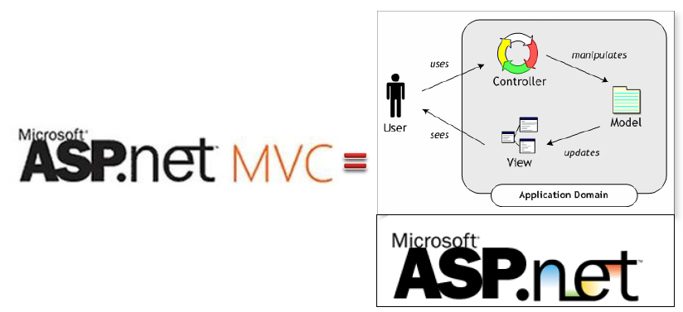
Giới thiệu ASP.Net MVC
ASP.Net MVC là một framework phát triển các ứng dụng web động dựa trên .Net Framework.
Trước ASP.Net MVC, để phát triển các ứng dụng web động dựa trên .Net Framework chúng ta có thể dùng các công nghệ sau:
  ASP.Net web forms
  ASP.Net web pages

Slide 3
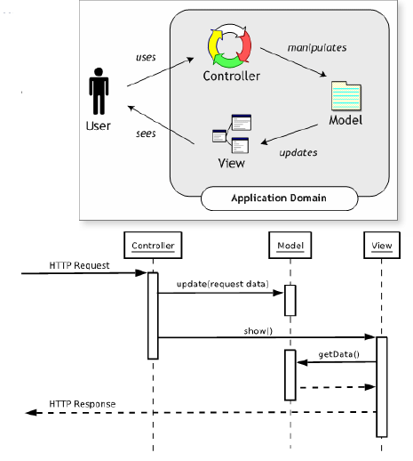
MVC Pattern
MVC Pattern
  Model
  View
  Controller
MVC Framework
  Java: Struts, Spring, JSF…
  PHP: Zend
  ASP.Net MVC

Slide 4
Ưu điểm của ASP.Net MVC5
Lập trình đơn giản với ngôn ngữ nền C# hoặc VB.Net
Ứng dụng được tạo ra chạy ổn định trên máy chủ Windows
Dễ quản lý nâng cấp
An toàn và bảo mật
Dễ tích hợp

Slide 5
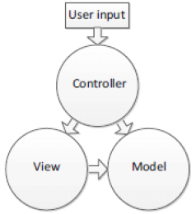
MVC Pattern
Controller
  Nhận yêu cầu từ user
  Để xử lý yêu cầu của user, có thể gọi tới model phù hợp
  Sau khi xử lý xong yêu cầu của user, có được model thì gửi model cho view
View
  Tiếp nhận model từ controller để hiển thị dữ liệu cho người dùng
Model
  Chứa dữ liệu chia sẻ giữa controller và view

Slide 6
Đặc điểm của ASP.Net MVC
MVC: Tách bạch các phần việc trong xử lý yêu cầu.
Sát với giao thức web:
  Không hướng sự kiện,
  Không duy trì thông tin trạng thái như ASP.NET
Tự động nhận diện thiết bị:
  Tự lựa chọn view phù hợp.
  Razor: hỗ trợ sinh giao diện.
Kiểu dữ liệu động: ViewBag/DataView
Cải thiệnAjax: Jquery+ Helper Ajax.

Slide 7
Đặc điểm của ASP.Net MVC
Kiểm lỗi: lập trình một lần áp dụng cho cả 2 client và server.
Web API: thư viện web dùng cho nhiều loại thiết bị
Action Filter: kiểm soát các Action.
Dễ test: dễ dàng test các Action của các Controller
NuGet: quản lý các gói mở rộng.

Slide 8
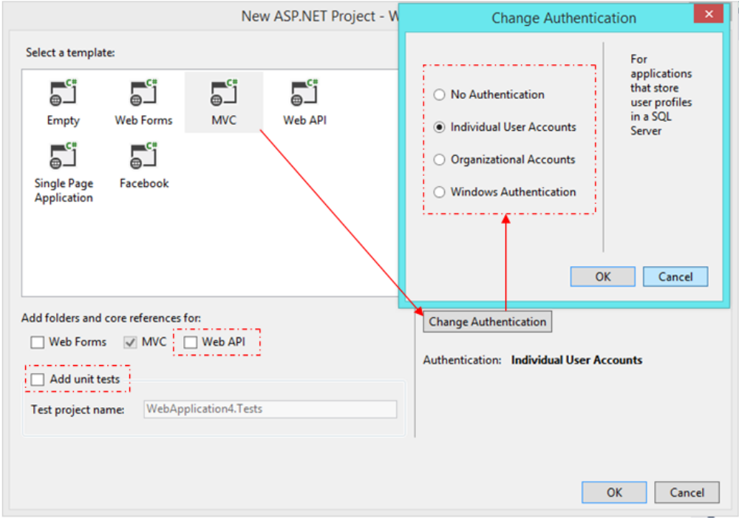
Tạo dự án ASP.Net MVC

Slide 9
Loại dự án
Individual User Accounts: Dự án được tạo ra là loại dự án Internet bao gồm cả phần security
No Authentication: Dự án được tạo ra là dự án Internet không bao gồm phần security.
Windows Authentication: Dự án được tạo ra là loại dự án Intranet bao gồm cả phần security nhưng tài khoản được quản lý trên mạng nội bộ.
Organizational Accounts: Dự án được tạo ra là loại dự án sử dụng tài khoản từ cloud computing.
Ngoàira: bạn có thể chọn Web API để bổ sung khả năng hỗ trợ xây dựng thư viện web.

Slide 10
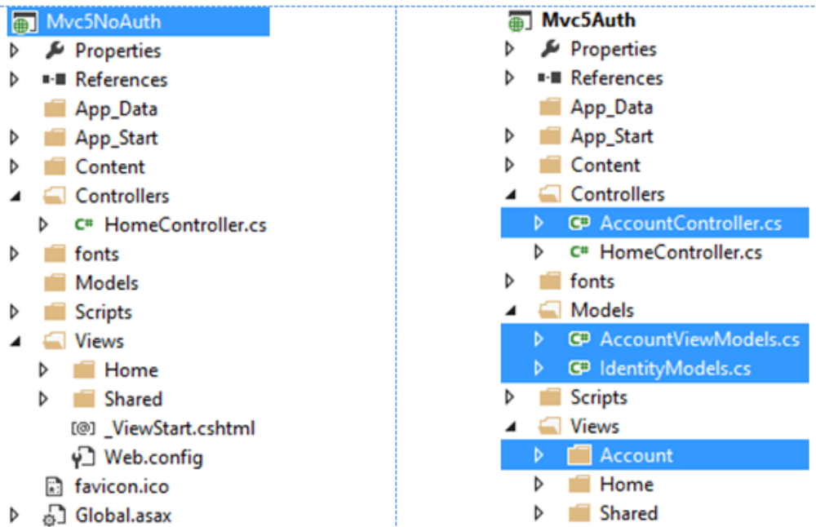
Cấu trúc dự án

Slide 11
Các thư mục phân cấp
Controllers
  Thư mục này chứa tất cả các Controller trong ứng dụng. Các Controller đáp ứng yêu cầu đến từ trình duyệt, quyết định phải làm gì và phản hồi kết quả.
Models
  Các lớp mô hình dữ liệu được tổ chức để nắm giữ và thao tác dữ liệu
Views
  View chứa các mẫu giao diện người dùng của ứng dụng
App_Data
  Chứa các file cơ sở dữ liệu (nếu có)
App_Start
  Chứa lớp được chạy một lần khi ứng dụng bắt đầu, thường là các file cấu hình

Slide 12
Các thư mục phân cấp
Content
  Chứa tài nguyên tĩnh như hình ảnh, CSS…
Scripts
  Chứa các file JavaScript cần thiết của ứng dụng
Global.asax
  Tập tin sự kiện chứa các điều khiển sự kiện nhằm kiểm soát vòng đời của Request, Session, Application…
Web.config
  Tập tin xml chứa thông tin cấu hình của ứng dụng web

Slide 13
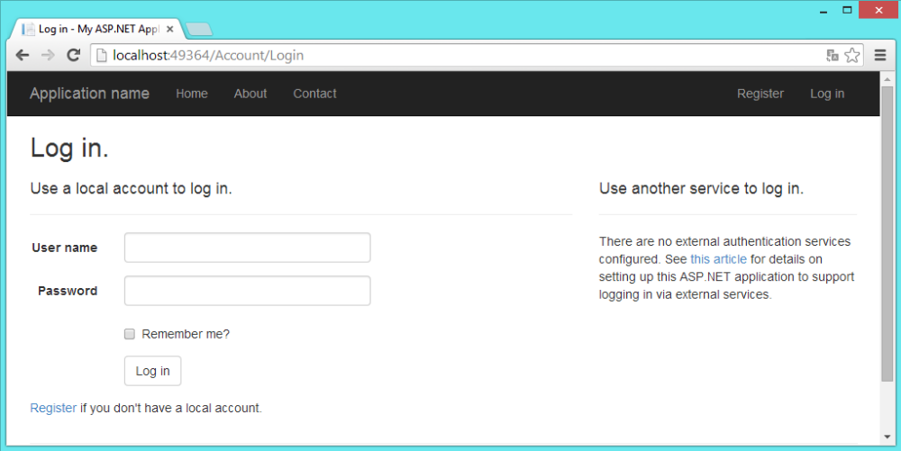
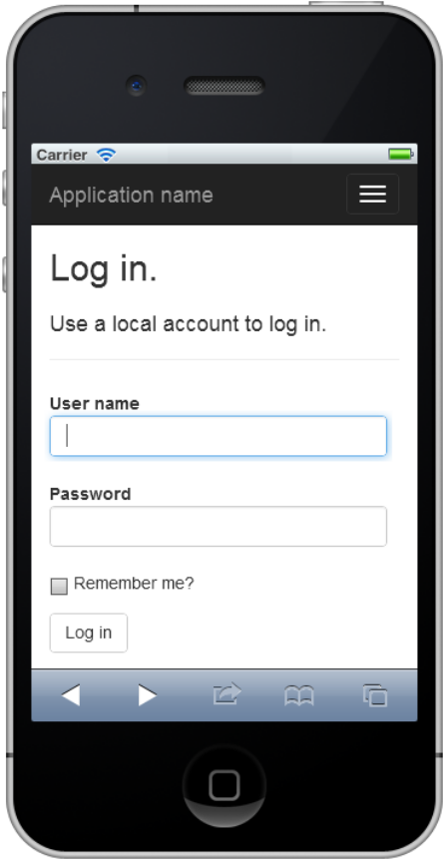
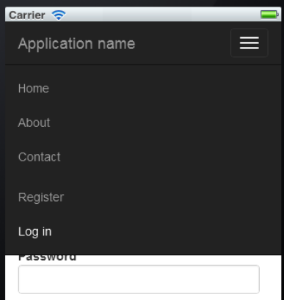
Hiển thị trên các thiết bị khác nhau

Slide 14
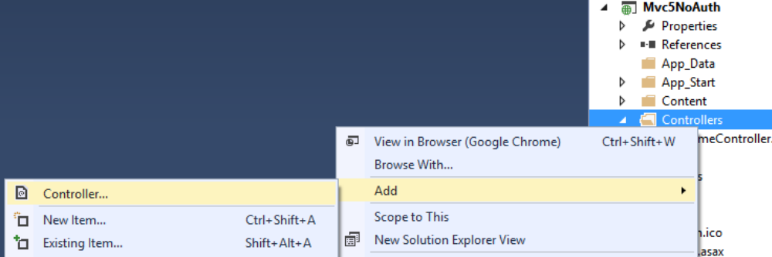
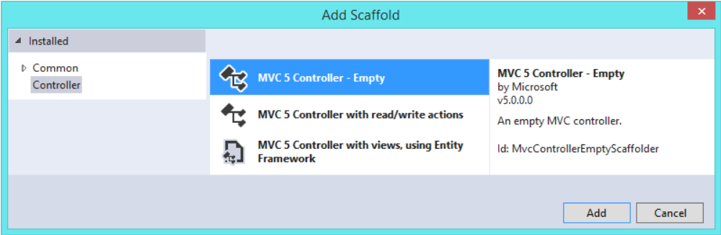
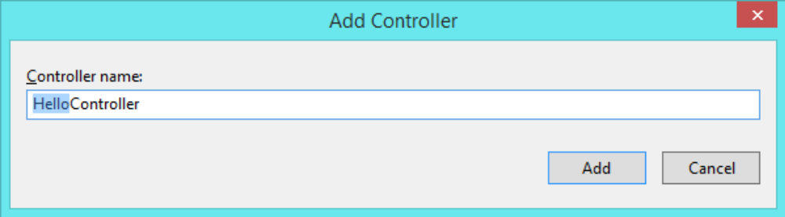
Tạo Controller

Slide 15
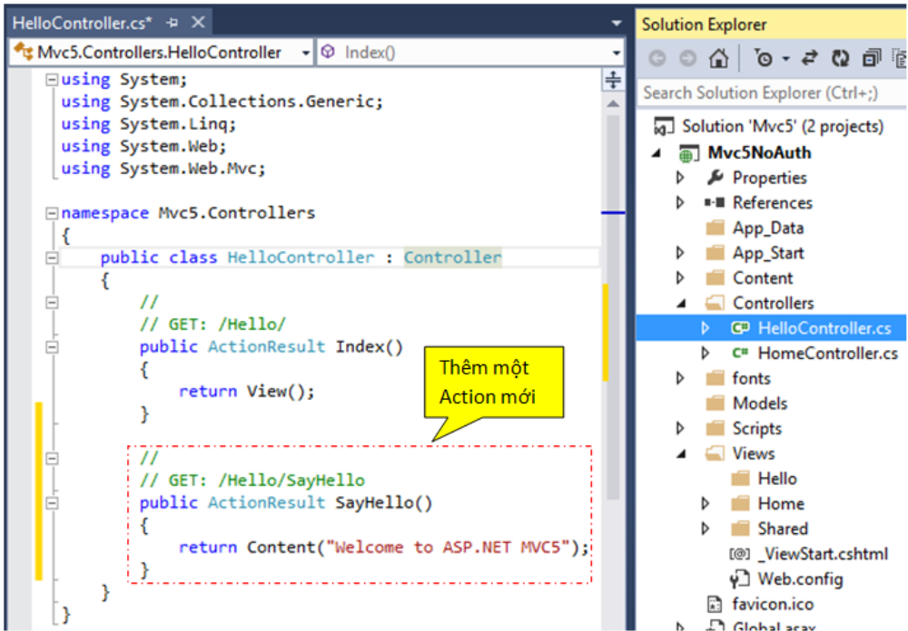
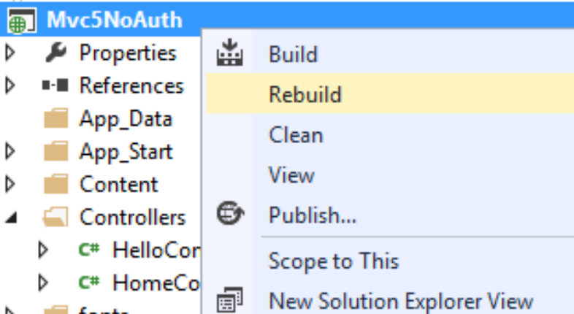
Tạo Action
Chú ý: return Content(“…”);

Slide 16
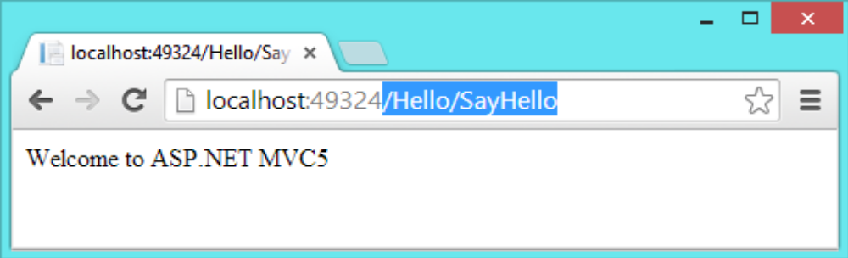
Kết quả chạy Action

Slide 17
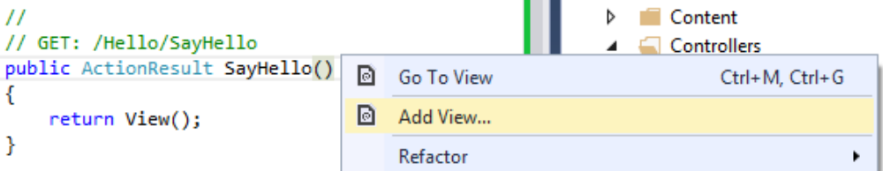
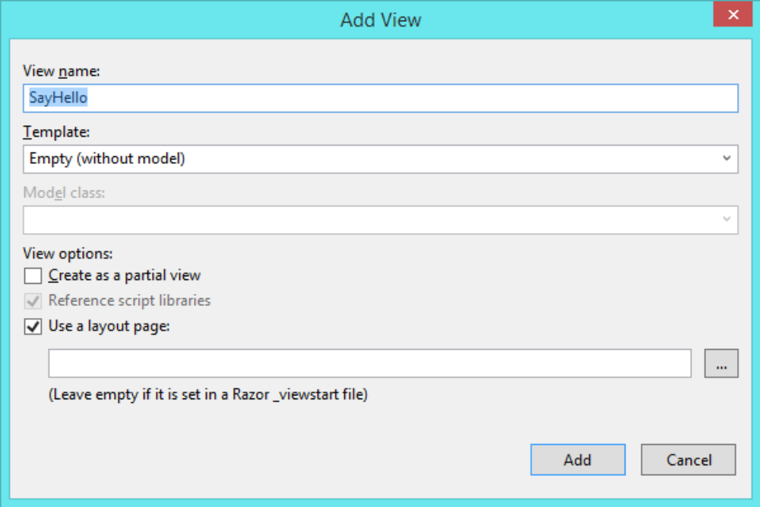
Tạo View cho Action
Chú ý:
return View()
Tên của View

Slide 18
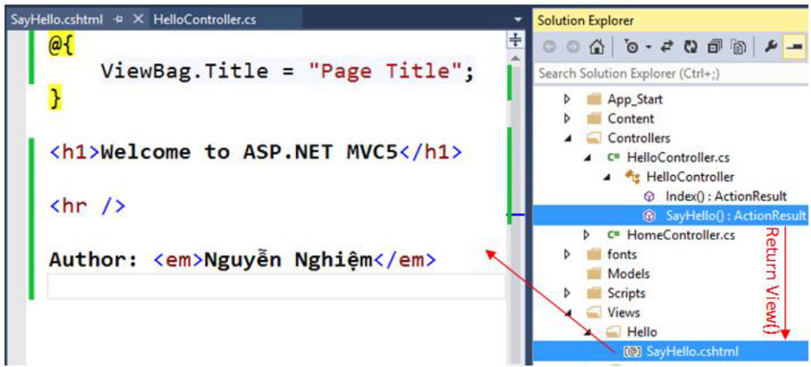
Code Razor cho View

Slide 19
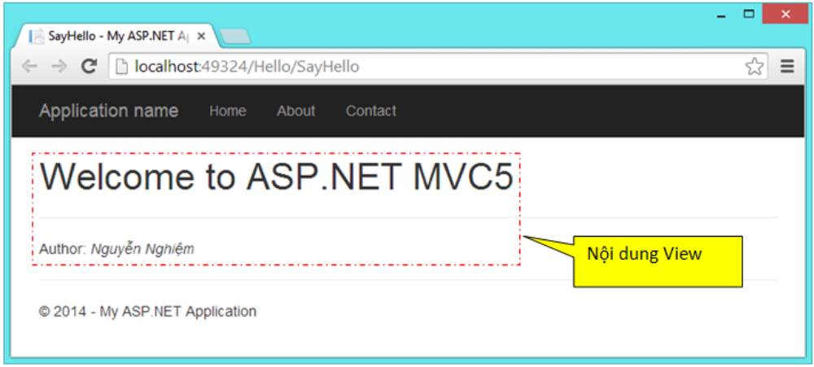
Kết quả chạy Action

Slide 20
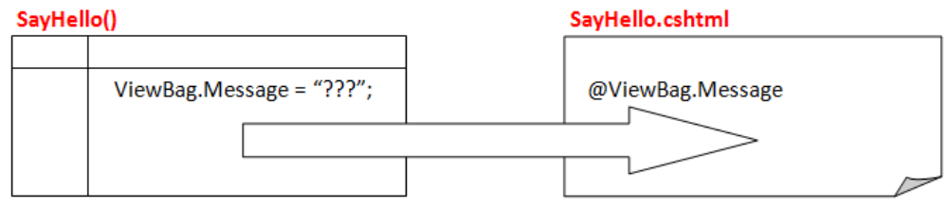
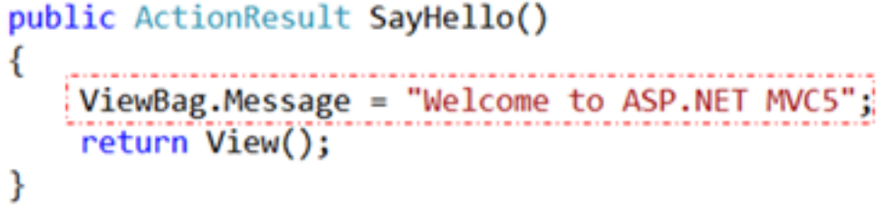
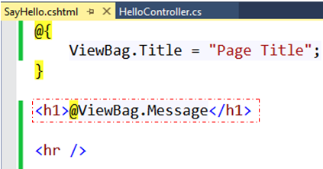
Truyền dữ liệu
Truyền dữ liệu từ Controller sang View dùng ViewBag

Slide 21
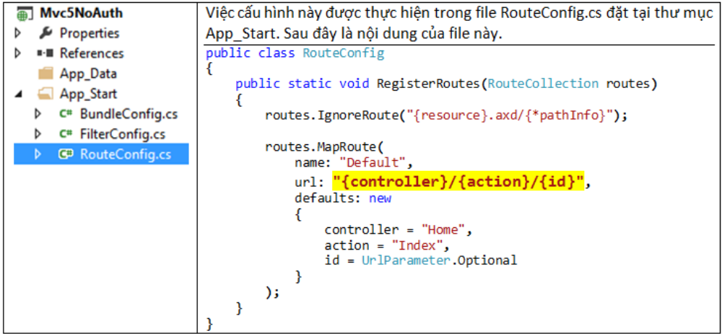
Định tuyến

Slide 22
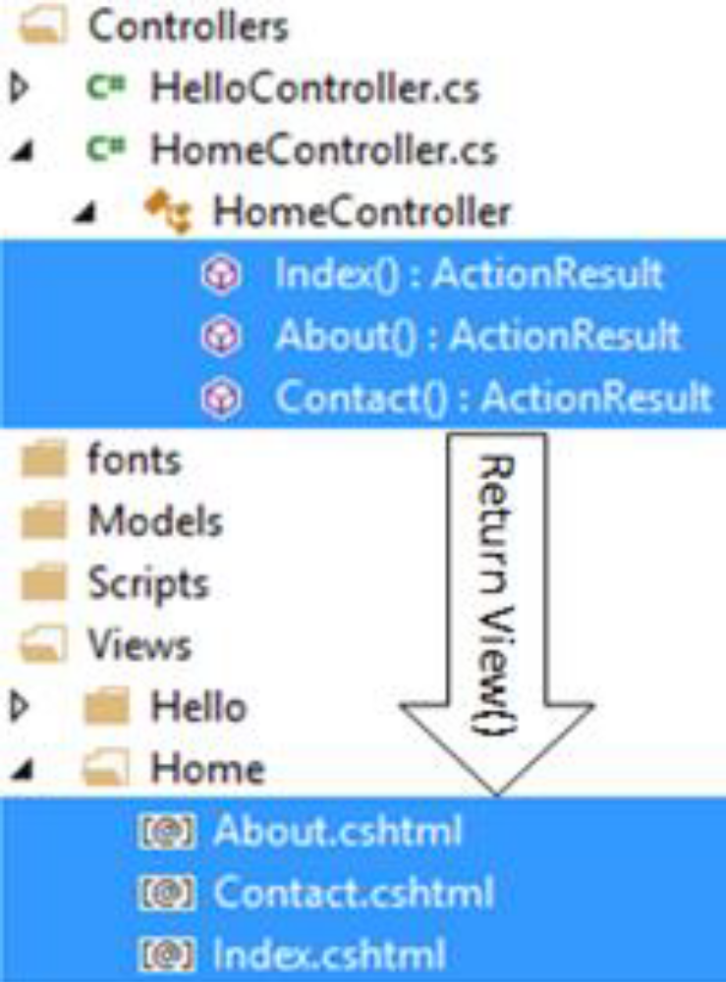
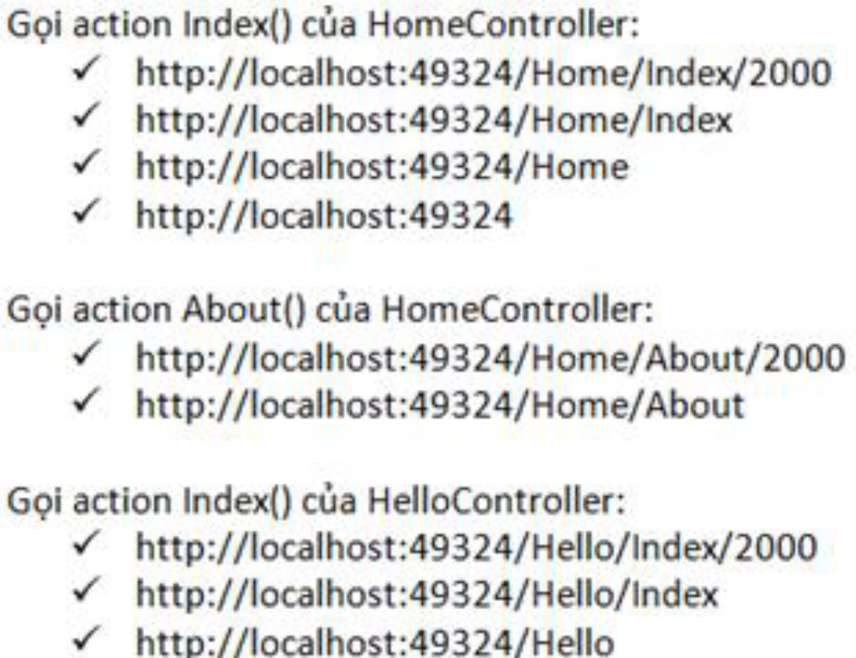
Định tuyến

Slide 23
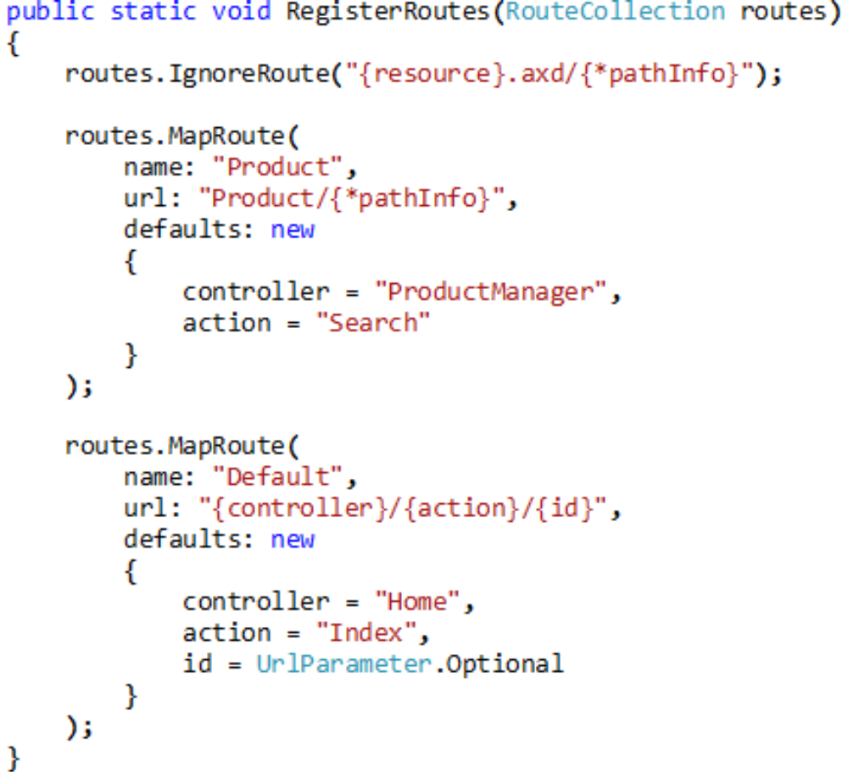
Định tuyến
http://localhost:49324/Product/Hello World/
http://localhost:49324/Product/Hello/World
http://localhost:49324/Product

